Slide 1
Pogłębiona analiza sytuacji bezrobotnych osób młodych na lubuskim rynku pracy CELE, PRZEBIEG BADANIA, WNIOSKI I REKOMENDACJE
Wykonawca:
Fundacja Obserwatorium Społeczne „Inter Alia”

Slide 2
Spis treści
Wstęp
Przedmiot badania
Cele badania
Przebieg badania
Wyniki oraz wnioski
Rekomendacje
Kryteria wyboru do dofinansowania projektów wspierających młode osoby bezrobotne

Slide 3
Wstęp
Projekt miał na celu opisanie rynku pracy w obszarze osób młodych, w zakresie barier utrudniających im podjęcie aktywności zawodowej oraz potrzeb i oczekiwań przez nie formułowanych. Ponadto dotyczył także oczekiwań i barier definiowanych przez pracodawców, w kontekście sytuacji osób młodych na rynku pracy.

Slide 4
Przedmiot badania
bariery uniemożliwiające lub utrudniające podjęcie aktywności zawodowej, poziom wiedzy na temat wsparcia przewidzianego w Ustawie o promocji zatrudnienia i instytucji rynku pracy (Dz.U. 2014 poz. 598) oraz poziom zainteresowania proponowanymi formami wsparcia wśród bezrobotnych osób młodych do 25 roku życia;
bariery uniemożliwiające lub utrudniające zatrudnianie osób młodych, poziom wiedzy na temat wsparcia dla pracodawców przewidzianego w Ustawie o promocji zatrudnienia i instytucji rynku pracy (Dz.U. 2014 poz. 598) oraz poziom zainteresowania proponowanymi formami wsparcia wśród pracodawców;
obawy i oczekiwania dotyczące rozwoju zawodowego wśród uczniów ostatnich klas szkół ponadgimnazjalnych oraz studentów ostatnich lat studiów stacjonarnych pierwszego i drugiego stopnia

Slide 5
Cele badania
określenie barier i ograniczeń uniemożliwiających lub utrudniających pracodawcom zatrudnianie osób młodych;
ustalenie barier uniemożliwiających lub utrudniających osobom młodym podjęcie aktywności zawodowej;
określenie potrzeb i oczekiwań młodzieży w zakresie rozwoju zawodowego

Slide 6
Szczegółowe cele badawcze
określenia barier uniemożliwiających lub utrudniających podjęcie aktywności zawodowej definiowanych przez młode osoby bezrobotne;
określenia oczekiwań młodych osób bezrobotnych wobec publicznych służb zatrudnienia w zakresie udzielanego przez nie wsparcia;
określenia poziomu wiedzy młodych osób bezrobotnych na temat zakresu wsparcia wynikającego z Ustawy o promocji zatrudnienia i instytucji rynku pracy (Dz.U. 2014 poz. 598);
określenia poziomu zainteresowania bezrobotnych młodych osób formami wsparcia określonymi w Ustawie o promocji zatrudnienia i instytucji rynku pracy (Dz.U. 2014 poz. 598);

Slide 7
Szczegółowe cele badawcze
określenia barier uniemożliwiających lub utrudniających zatrudnienie bezrobotnej osoby młodej;
określenia oczekiwań pracodawców dotyczących wsparcia ze strony publicznych służb zatrudnienia zmierzających do wyeliminowania lub złagodzenia barier w zatrudnieniu osoby młodej;
określenia poziomu wiedzy pracodawców na temat zakresu wsparcia wynikającego z Ustawy o promocji zatrudnienia i instytucji rynku pracy;
określenia poziomu zainteresowania pracodawców formami wsparcia określonymi w Ustawie o promocji zatrudnienia i instytucji rynku pracy;

Slide 8
Szczegółowe cele badawcze
określenia czy i w jaki sposób oczekiwania i bariery wskazywane przez bezrobotne młode osoby korespondują z oczekiwaniami i barierami wskazywanymi przez pracodawców;
oszacowania efektywności zatrudnieniowej form wsparcia wynikających z Ustawy o promocji zatrudnienia i instytucji rynku pracy (Dz.U. 2014 poz. 598);
określenia obaw i oczekiwań wśród osób młodych, które w bieżącym roku szkolnym/akademickim ukończą edukację, dotyczących ich rozwoju zawodowego

Slide 9
Przebieg badania
W badaniu wykorzystano strategię triangulacyjną, przeprowadzając w tym samym czasie badania z wykorzystaniem metod ilościowych i jakościowych.
Procedura ta umożliwiła zgromadzenie i porównanie danych dotyczących, będącej przedmiotem badania sytuacji grup bezrobotnych, pracodawców i uczniów/studentów.

Slide 10
Metody i techniki badawcze
metoda ankietowa przy wykorzystaniu kwestionariusza ankiety do samodzielnego wypełnienia (grupa bezrobotnych);
metoda wywiadu przy wykorzystaniu techniki badawczej CATI i narzędzi badawczych w postaci skryptu wywiadu (grupa pracodawców);
metoda analizy danych zastanych z wykorzystaniem analizy typu desk research (efektywność zatrudnieniowa form wsparcia wymienionych w Ustawie);
metoda wywiadu przy wykorzystaniu techniki wywiadu grupowego opartego o scenariusz wywiadu (uczniowie i studenci).

Slide 11
Próba badawcza
Grupa 367 młodych osób bezrobotnych do 25 roku życia;
Grupa 355 przedsiębiorstw zatrudniających więcej niż 9 pracowników;
Trzy grupy panelowe obejmujące studentów ostatnich lat studiów pierwszego i drugiego stopnia oraz uczniów ostatniej klasy szkoły ponadgimnazjalnej
Dane zastane dotyczące efektywności zatrudnieniowej różnych form aktywizacji w województwie lubuskim;

Slide 12
Wyniki
Bezrobotne osoby młode do 25 roku życia
Pracodawcy
Uczniowie i studenci
Efektywność zatrudnieniowa form wsparcia

Slide 13
Bezrobotne młode osoby do 5 roku życia

Slide 14
Miejsce rejestracji badanych młodych osób bezrobotnych (%).

Slide 15
Największą liczbę ankiet zrealizowano w:
Powiatowym Urzędzie Pracy w Nowej Soli (12% wszystkich ankiet),
Powiatowym Urzędzie Pracy w Żarach (10,1% wszystkich ankiet) oraz
Powiatowym Urzędzie Pracy w Żaganiu (9,8% wszystkich ankiet).
Najmniej osób poddano badaniu w:
Powiatowym Urzędzie Pracy w Sulęcinie (3,5%),
Powiatowym Urzędzie Pracy we Wschowie (4,6%) oraz
Powiatowym Urzędzie Pracy we Strzelcach Krajeńskich (4,9%).

Slide 16
Struktura próby ze względu na płeć (%).

Slide 17
Dobór próby badawczej w przypadku młodych osób bezrobotnych do 25 roku życia kontrolowany był ze względu na płeć.
W próbie znalazło się więcej kobiet (56,5%) niż mężczyzn (43,5%), co związane jest ze strukturą płci w ogóle zarejestrowanych w województwie bezrobotnych do 25 roku życia.

Slide 18
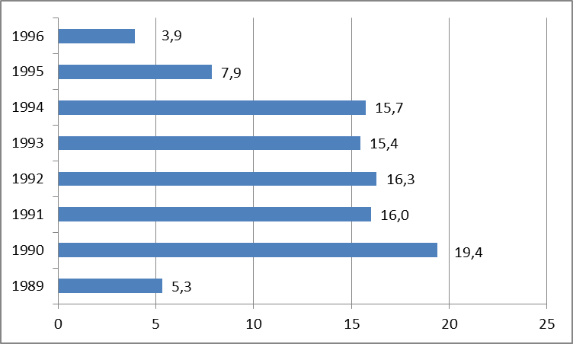
Rok urodzenia badanych młodych osób bezrobotnych do 25 roku życia (%).
Źródło: Opracowanie własne

Slide 19
Struktura wieku badanej próby
osoby urodzone w roku 1989 (ponad 5%),
osoby urodzone w roku 1990 (ponad 19%),
osoby urodzone w roku 1991 (16%),
osoby urodzone w roku 1992 (ponad 16%),
osoby urodzone w roku 1993 (ponad 15%),
osoby urodzone w roku 1994 (niemal 16%),
osoby urodzone w roku 1995 (ponad 16%),
urodzonych w roku 1996 (niespełna 4%)
Większość badanych (ponad 82,8%) mieści się w przedziale wieku 20 – 24 lata.

Slide 20
Struktura próby ze względu na miejsce zamieszkania (%).

Slide 21
Dobór próby badawczej w przypadku młodych osób bezrobotnych do 25 roku życia kontrolowany był ze względu na miejsce zamieszkania (miasto/wieś).
Rozkład tej cechy w badanej grupie przedstawia się następująco: 52,6% mieszka w miastach, a 47,4% na wsi.

Slide 22
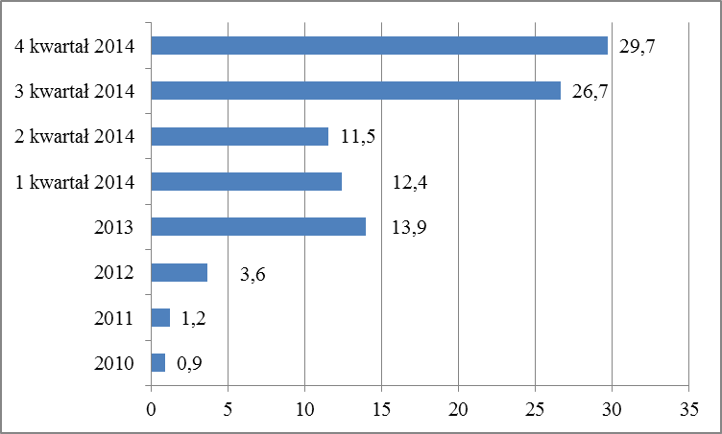
Data ostatniej rejestracji w PUP badanych młodych osób bezrobotnych do 25 roku życia (%).
Źródło: Opracowanie własne

Slide 23
Ponad 56% wszystkich badanych to osoby, które pozostają bez pracy od kilku miesięcy (zarejestrowani w trzecim i czwartym kwartale 2014 roku).
Osoby pozostające nieprzerwanie bez pracy przez okres dłuższy niż 10 miesięcy stanowią w tej grupie wiekowej niespełna 20%.

Slide 24
Czas pozostawiania w rejestracji PUP młodych osób bezrobotnych do 25 roku życia (%).

Slide 25
Grupa osób, które pozostają w rejestracji Powiatowych Urzędów Pracy w województwie lubuskim poniżej 6 miesięcy wynosi niespełna 56%.
Grupa osób, które pozostają w rejestracji Powiatowych Urzędów Pracy w województwie lubuskim powyżej 6 miesięcy wynosi niespełna 44%

Slide 26
Poziom wykształcenia badanych młodych osób bezrobotnych do 25 roku życia (%).

Slide 27
Wśród przebadanych młodych bezrobotnych największa grupa (19%) legitymuje się wykształceniem zasadniczym zawodowym.
Ponad 18% badanych posiada wykształcenie średnie ogólnokształcące.
Ponad 18% respondentów posiada wykształcenie średnie zawodowe.
Najmniejszą grupę stanowią osoby z wykształceniem podstawowym i niepełnym podstawowym (3,7%).
Nieukończonymi studiami wyższymi legitymuje się 3,6% badanych.
Wykształceniem wyższym licencjackim lub inżynierskim legitymuje się 5,6% respondentów.
Wykształcenie wyższe magisterskie posiada 5,9% badanych.

Slide 28
Posiadanie orzeczenia o niepełnosprawności przez osoby bezrobotne do 25 roku życia (%).

Slide 29
6,6% badanych posiada orzeczenie o stopniu niepełnosprawności.
93,4 badanych nie posiada orzeczenie o stopniu niepełnosprawności.

Slide 30
Posiadanie pod opieką osoby zależnej przez osoby bezrobotne do 25 roku życia (%).

Slide 31
15,9% badanychposiada pod opieką osobę zależną.
84,1% respondentów nie posiada pod opieką osobę zależną.

Slide 32
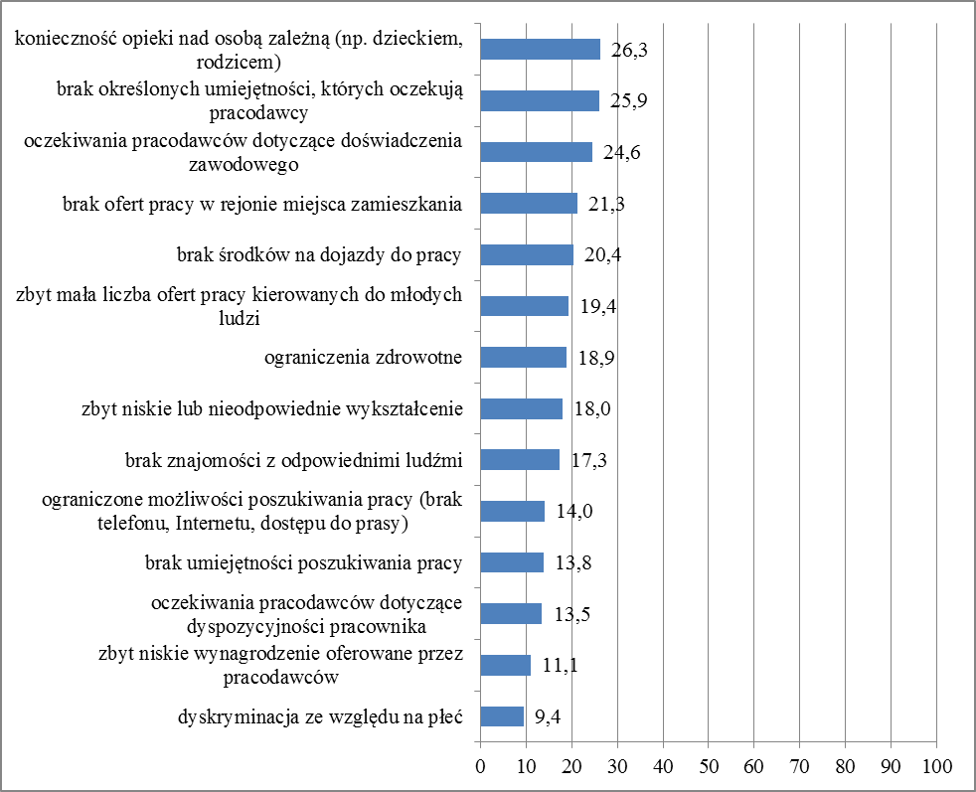
Bariery uniemożliwiające podjęcie aktywności zawodowej przez młode osoby bezrobotne do 25 roku życia (%).
Źródło: Opracowanie własne

Slide 33
Wśród barier, które w opinii młodych osób bezrobotnych do 25 roku życia uniemożliwiają podjęcie aktywności zawodowej najczęściej wskazywano:
konieczność opieki nad osobą zależną (26,3%),
brak określonych umiejętności, których oczekują pracodawcy (25,9%)
oraz oczekiwania pracodawców dotyczące doświadczenia zawodowego (24,6%).
Każda z tych barier definiowana była jako uniemożliwiająca podjęcie zatrudnienia przez około ¼ badanych

Slide 34
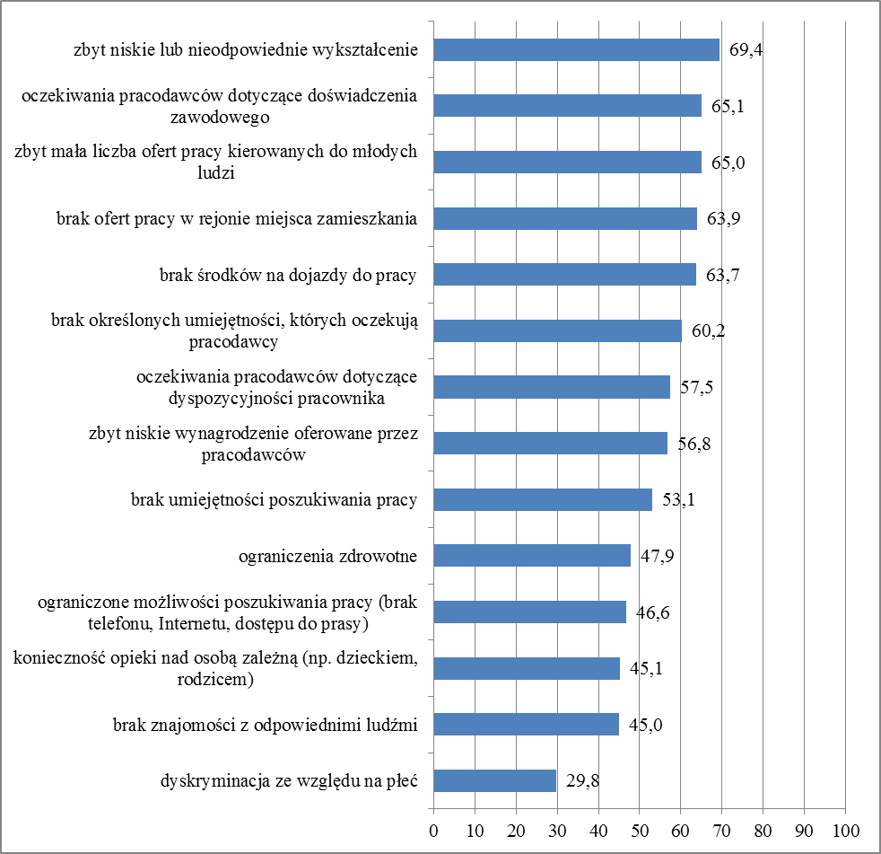
Bariery utrudniające podjęcie aktywności zawodowej przez młode osoby bezrobotne do 25 roku życia (%).
Źródło: Opracowanie własne

Slide 35
Najczęściej wskazywane bariery utrudniające podjęcie aktywności zawodowej to:
zbyt niskie lub nieodpowiednie wykształcenia (69,4%),
oczekiwania pracodawców dotyczące doświadczenia zawodowego (65,1%),
zbyt mała liczba ofert pracy kierowanych do młodych ludzi (65,0%),
brak ofert pracy w rejonie miejsca zamieszkania (63,9%),
brak środków na dojazdy do pracy (63,7%) oraz
brak określonych umiejętności, których oczekują pracodawcy (60,2%).

Slide 36
Bariery utrudniające podjęcie aktywności zawodowej przez młode osoby bezrobotne do 25 roku życia w podziale na płeć (%).
Bariery w podejmowaniu aktywności zawodowej | Płeć
 | Kobieta |  |  | Mężczyzna
 | Uniemożliwia | Utrudnia | Nie ma wpływu | Uniemożliwia | Utrudnia | Nie ma wpływu
zbyt mała liczba ofert pracy kierowanych do młodych ludzi | 23,6 | 66,3 | 10,1 | 13,8 | 63,2 | 23,0
dyskryminacja ze względu na płeć | 11,9 | 36,3 | 51,7 | 6 | 21,2 | 72,8
brak określonych umiejętności, których oczekują pracodawcy | 28,2 | 57,9 | 13,8 | 23 | 63,2 | 13,8
brak umiejętności poszukiwania pracy | 12,7 | 54,3 | 33 | 15,3 | 51,4 | 33,3
ograniczone możliwości poszukiwania pracy (brak telefonu, Internetu, dostępu do prasy) | 14,4 | 48,5 | 37,1 | 13,4 | 44,3 | 42,3
brak środków na dojazdy do pracy | 24,3 | 62,9 | 12,9 | 15,2 | 64,9 | 19,9
konieczność opieki nad osobą zależną (np. dzieckiem, rodzicem) | 29,5 | 47 | 23,5 | 22 | 42,7 | 35,3
ograniczenia zdrowotne | 19,6 | 48,7 | 31,7 | 18 | 46,7 | 35,3
zbyt niskie lub nieodpowiednie wykształcenie | 19 | 70 | 11 | 16,7 | 68,7 | 14,7
oczekiwania pracodawców dotyczące doświadczenia zawodowego | 27,6 | 61,8 | 10,6 | 20,5 | 69,5 | 9,9
oczekiwania pracodawców dotyczące dyspozycyjności pracownika | 13,7 | 60,9 | 25,4 | 13,2 | 53 | 33,8
brak znajomości z odpowiednimi ludźmi | 16,4 | 44,8 | 38,8 | 18,4 | 45,4 | 36,2
brak ofert pracy w rejonie miejsca zamieszkania | 21,5 | 69 | 9,5 | 21,1 | 57,2 | 21,7
zbyt niskie wynagrodzenie oferowane przez pracodawców | 10,6 | 55,8 | 33,7 | 11,8 | 58,2 | 30,1
Źródło: Opracowanie własne

Slide 37
Biorąc pod uwagę płeć badanych, istotne różnice w ocenie czynników uniemożliwiających podjęcie aktywności zawodowej widać w przypadku:
zbyt małej liczby ofert pracy kierowanych do młodych ludzi, braku środków na dojazdy do pracy,
konieczności opieki na osobą zależną,
oczekiwań pracodawców dotyczących doświadczenia zawodowego oraz dyskryminacji ze względu na płeć.
Każda z wymienionych wyżej barier wskazywana jest jako uniemożliwiająca podjęcie zatrudnienia zdecydowanie częściej przez kobiety niż przez mężczyzn.
Mężczyźni częściej wskazują, że problemem utrudniającym podjęcie pracy są:
oczekiwania pracodawców dotyczące doświadczenia zawodowego oraz
brak określonych umiejętności, których oczekują pracodawcy
Z kolei kobiety zwracają uwagę na utrudnienia wynikające z:
braku ofert pracy w rejonie zamieszkania
oczekiwań pracodawców dotyczących dyspozycyjności pracownika
oraz dyskryminacji ze względu na płeć.

Slide 38
Bariery utrudniające podjęcie aktywności zawodowej przez młode osoby bezrobotne do 25 roku życia w podziale na miejsce zamieszkania (%).
Bariery w podejmowaniu aktywności zawodowej | Miejsce zamieszkania
 | Miasto |  |  | Wieś
 | Uniemożliwia | Utrudnia | Nie ma wpływu | Uniemożliwia | Utrudnia | Nie ma wpływu
zbyt mała liczba ofert pracy kierowanych do młodych ludzi | 17,4 | 68,5 | 14,1 | 21,6 | 61,1 | 17,4
dyskryminacja ze względu na płeć | 10,3 | 33,5 | 56,2 | 8,4 | 25,7 | 65,9
brak określonych umiejętności, których oczekują pracodawcy | 28,9 | 57,8 | 13,3 | 22,8 | 62,9 | 14,4
brak umiejętności poszukiwania pracy | 12,2 | 57,8 | 30 | 15,5 | 47,8 | 36,6
ograniczone możliwości poszukiwania pracy (brak telefonu, Internetu, dostępu do prasy) | 16 | 47 | 37 | 11,7 | 46,3 | 42
brak środków na dojazdy do pracy | 20 | 63,2 | 16,8 | 20,8 | 64,3 | 14,9
konieczność opieki nad osobą zależną (np. dzieckiem, rodzicem) | 28,3 | 48,4 | 23,4 | 24,1 | 41,6 | 34,3
ograniczenia zdrowotne | 20,8 | 49,7 | 29,5 | 16,9 | 45,8 | 37,3
zbyt niskie lub nieodpowiednie wykształcenie | 16,4 | 73,2 | 10,4 | 19,8 | 65,3 | 15
oczekiwania pracodawców dotyczące doświadczenia zawodowego | 29,9 | 62 | 8,2 | 18,7 | 68,7 | 12,7
oczekiwania pracodawców dotyczące dyspozycyjności pracownika | 14,7 | 59,2 | 26,1 | 12,2 | 55,5 | 32,3
brak znajomości z odpowiednimi ludźmi | 21 | 45,2 | 33,9 | 13,2 | 44,9 | 41,9
brak ofert pracy w rejonie miejsca zamieszkania | 20,5 | 63,8 | 15,7 | 22,2 | 64,1 | 13,8
zbyt niskie wynagrodzenie oferowane przez pracodawców | 13 | 57,6 | 29,3 | 8,9 | 56 | 35,1
Źródło: Opracowanie własne

Slide 39
Wśród czynników uniemożliwiających podjęcie aktywności zawodowej największe różnice dotyczą postrzegania czynników, takich jak:
oczekiwania pracodawców dotyczące doświadczenia zawodowego
brak znajomości z odpowiednimi ludźmi.
Wśród czynników utrudniających podjęcie aktywności zawodowej największe różnice dotyczą postrzegania czynników, takich jak:
zbyt niskie lub nieodpowiednie wykształcenie,
brak umiejętności poszukiwania pracy oraz brak określonych umiejętności, których oczekują pracodawcy.

Slide 40
Bariery, które w opinii młodych osób bezrobotnych do 25 roku życia uniemożliwiają lub utrudniają podjęcie aktywności zawodowej w podziale na poziom wykształcenia (%).
Bariery w podejmowaniu aktywności zawodowej | Poziom wykształcenia
 | niepełne podstawowe, podstawowe, gimnazjalne |  |  | zasadnicze zawodowe |  |  | niepełne średnie, średnie ogólnokształcące
 | 1ª | 2^{b} | 3^{c} | 1 | 2 | 3 | 1 | 2 | 3
zbyt mała liczba ofert pracy kierowanych do młodych ludzi | 20,6 | 55,6 | 23,8 | 12,1 | 57,6 | 30,3 | 21,4 | 72,6 | 6
dyskryminacja ze względu na płeć | 9,7 | 32,3 | 58,1 | 9 | 22,4 | 68,7 | 13,1 | 31 | 56
brak określonych umiejętności, których oczekują pracodawcy | 25,8 | 58,1 | 16,1 | 18,2 | 57,6 | 24,2 | 31 | 56 | 13,1
brak umiejętności poszukiwania pracy | 8,3 | 56,7 | 35 | 12,1 | 50 | 37,9 | 16 | 53,1 | 30,9
ograniczone możliwości poszukiwania pracy (brak telefonu, Internetu, dostępu do prasy) | 15,9 | 38,1 | 46 | 16,9 | 43,1 | 40 | 14,6 | 50 | 35,4
brak środków na dojazdy do pracy | 14,5 | 58,1 | 27,4 | 19,4 | 68,7 | 11,9 | 23,5 | 60 | 16,5
konieczność opieki nad osobą zależną (np. dzieckiem, rodzicem) | 20,6 | 47,6 | 31,7 | 28,4 | 40,3 | 31,3 | 26,8 | 42,7 | 30,5
ograniczenia zdrowotne | 12,9 | 41,9 | 45,2 | 18,2 | 43,9 | 37,9 | 23,8 | 47,6 | 28,6
zbyt niskie lub nieodpowiednie wykształcenie | 12,9 | 82,3 | 4,8 | 16,4 | 67,2 | 16,4 | 22,9 | 65,1 | 12
oczekiwania pracodawców dotyczące doświadczenia zawodowego | 18 | 68,9 | 13,1 | 18,2 | 60,6 | 21,2 | 22,4 | 67,1 | 10,6
oczekiwania pracodawców dotyczące dyspozycyjności pracownika | 18 | 39,3 | 42,6 | 12,1 | 51,5 | 36,4 | 12 | 63,9 | 24,1
brak znajomości z odpowiednimi ludźmi | 23,8 | 33,3 | 42,9 | 10,4 | 49,3 | 40,3 | 21,2 | 38,8 | 40
brak ofert pracy w rejonie miejsca zamieszkania | 19,4 | 54,8 | 25,8 | 19,4 | 67,2 | 13,4 | 22,6 | 59,5 | 17,9
zbyt niskie wynagrodzenie oferowane przez pracodawców | 9,8 | 47,5 | 42,6 | 6 | 61,2 | 32,8 | 14,1 | 61,2 | 24,7

Slide 41
Bariery w podejmowaniu aktywności zawodowej | Poziom wykształcenia
 | średnie zawodowe |  |  | policealne/pomaturalne, niepełne wyższe |  |  | wyższe (licencjackie, magisterskie)
 | 1 | 2 | 3 | 1 | 2 | 3 | 1 | 2 | 3
zbyt mała liczba ofert pracy kierowanych do młodych ludzi | 18,8 | 62,5 | 18,8 | 15,6 | 81,3 | 3,1 | 29,3 | 65,9 | 4,9
dyskryminacja ze względu na płeć | 14,1 | 25 | 60,9 | 0 | 48,5 | 51,5 | 2,4 | 29,3 | 68,3
brak określonych umiejętności, których oczekują pracodawcy | 28,6 | 65,1 | 6,3 | 29 | 61,3 | 9,7 | 20 | 70 | 10
brak umiejętności poszukiwania pracy | 18 | 52,5 | 29,5 | 16,1 | 51,6 | 32,3 | 12,2 | 53,7 | 34,1
ograniczone możliwości poszukiwania pracy (brak telefonu, Internetu, dostępu do prasy) | 9,7 | 54,8 | 35,5 | 16,1 | 41,9 | 41,9 | 10,3 | 48,7 | 41
brak środków na dojazdy do pracy | 18,8 | 70,3 | 10,9 | 27,3 | 54,5 | 18,2 | 19,5 | 70,7 | 9,8
konieczność opieki nad osobą zależną (np. dzieckiem, rodzicem) | 23,4 | 46,9 | 29,7 | 37,5 | 46,9 | 15,6 | 26,8 | 51,2 | 22
ograniczenia zdrowotne | 11,1 | 52,4 | 36,5 | 40,6 | 37,5 | 21,9 | 12,2 | 65,9 | 22
zbyt niskie lub nieodpowiednie wykształcenie | 18,8 | 67,2 | 14,1 | 25 | 59,4 | 15,6 | 12,2 | 73,2 | 14,6
oczekiwania pracodawców dotyczące doświadczenia zawodowego | 21,9 | 73,4 | 4,7 | 37,5 | 59,4 | 3,1 | 41,5 | 56,1 | 2,4
oczekiwania pracodawców dotyczące dyspozycyjności pracownika | 17,2 | 51,6 | 31,3 | 15,6 | 75 | 9,4 | 4,9 | 78 | 17,1
brak znajomości z odpowiednimi ludźmi | 12,5 | 59,4 | 28,1 | 15,6 | 43,8 | 40,6 | 19,5 | 46,3 | 34,1
brak ofert pracy w rejonie miejsca zamieszkania | 15,6 | 73,4 | 10,9 | 27,3 | 63,6 | 9,1 | 26,8 | 68,3 | 4,9
zbyt niskie wynagrodzenie oferowane przez pracodawców | 9,2 | 49,2 | 41,5 | 12,5 | 68,8 | 18,8 | 17,1 | 56,1 | 26,8

Slide 42
Wśród osób z wykształceniem niepełnym podstawowym, podstawowym i gimnazjalnym najwyraźniej zaznacza się przekonanie o niemożności znalezienia pracy spowodowanej brakiem umiejętności poszukiwanych przez pracodawców, ale także brakiem odpowiednich znajomości.
Młode osoby bezrobotne posiadające wykształcenie zasadnicze zawodowe podkreślają znaczenie takich barier, jak brak ofert pracy w rejonie miejsca zamieszkania oraz brak środków na dojazdy do pracy.
Bezrobotni z wykształceniem niepełnym średnim i średnim ogólnokształcącym podkreślają znaczenie braku umiejętności oczekiwanych przez pracodawcę, a także zbyt niskie lub nieodpowiednie wykształcenie.
Badani z wykształceniem policealnym/pomaturalnym lub ci, którzy nie ukończyli studiów wyższych częściej niż pozostali wskazują na wagę ograniczeń zdrowotnych, które w ich opinii często uniemożliwiają podjęcie zatrudnienia.
Młodzi bezrobotni z wykształceniem wyższym zdecydowanie częściej niż inni wskazują na niemożność znalezienie pracy spowodowaną brakiem odpowiedniego doświadczenia zawodowego, a także nieodpowiednim wykształceniem.

Slide 43
Bariery, które w opinii młodych osób bezrobotnych do 25 roku życia posiadających pod opieką osobę zależna lub posiadających orzeczenie o stopniu niepełnosprawności utrudniają lub uniemożliwiają podjęcie aktywności zawodowej (%).
Bariery w podejmowaniu aktywności zawodowej | Posiadanie pod opieką osoby zależnej |  |  | Posiadanie orzeczenia o stopniu niepełnosprawności |  |  | Ogółem
 | Uniemożliwia | Utrudnia | Nie ma wpływu | Uniemożliwia | Utrudnia | Nie ma wpływu
zbyt mała liczba ofert pracy kierowanych do młodych ludzi | 24,1 | 64,8 | 11,1 | 20 | 65 | 15 | 100
dyskryminacja ze względu na płeć | 14,5 | 34,5 | 50,9 | 9,5 | 47,6 | 42,9 | 100
brak określonych umiejętności, których oczekują pracodawcy | 35,2 | 51,9 | 13 | 14,3 | 61,9 | 23,8 | 100
brak umiejętności poszukiwania pracy | 11,1 | 51,9 | 37 | 10,5 | 47,4 | 42,1 | 100
ograniczone możliwości poszukiwania pracy (brak telefonu, Internetu, dostępu do prasy) | 22,6 | 35,8 | 41,5 | 30 | 20 | 50 | 100
brak środków na dojazdy do pracy | 24,1 | 61,1 | 14,8 | 18,2 | 54,5 | 27,3 | 100
konieczność opieki nad osobą zależną (np. dzieckiem, rodzicem) | 40 | 54,5 | 5,5 | 25 | 30 | 45 | 100
ograniczenia zdrowotne | 14,8 | 50 | 35,2 | 9,5 | 66,7 | 23,8 | 100
zbyt niskie lub nieodpowiednie wykształcenie | 20 | 67,3 | 12,7 | 14,3 | 76,2 | 9,5 | 100
oczekiwania pracodawców dotyczące doświadczenia zawodowego | 22,6 | 64,2 | 13,2 | 28,6 | 57,1 | 14,3 | 100
oczekiwania pracodawców dotyczące dyspozycyjności pracownika | 26,4 | 49,1 | 24,5 | 4,8 | 71,4 | 23,8 | 100
brak znajomości z odpowiednimi ludźmi | 20 | 30,9 | 49,1 | 19 | 52,4 | 28,6 | 100
brak ofert pracy w rejonie miejsca zamieszkania | 20,4 | 64,8 | 14,8 | 9,5 | 66,7 | 23,8 | 100
zbyt niskie wynagrodzenie oferowane przez pracodawców | 14,8 | 57,4 | 27,8 | 19 | 47,6 | 33,3 | 100

Slide 44
Posiadanie pod opieką osoby zależnej postrzegane jest jako największa bariera w podejmowaniu zatrudnienia (40% wskazań dla bariery uniemożliwiającej i 54,5% dla utrudniającej zatrudnienie), dlatego każdy dodatkowy czynnik zmniejszający szanse podjęcia zatrudnienia stanowi tu dodatkową barierę.
Osoby posiadające orzeczenie o niepełnosprawności upatrują czynników uniemożliwiających podjęcie zatrudnienia w: ograniczonych możliwościach poszukiwania pracy (brak telefonu, Internetu, dostępu do prasy) (30%), oczekiwaniach pracodawców dotyczących doświadczenia zawodowego (28,6%) oraz konieczności sprawowania opieki nad osobą zależną.

Slide 45
Bariery, które w opinii młodych osób bezrobotnych do 25 roku życia utrudniają lub uniemożliwiają podjęcie aktywności zawodowej w podziale w okres pozostawania w rejestrze bezrobotnych (%).
Bariery w podejmowaniu aktywności zawodowej | Okres pozostawania w rejestracji PUP
 | Do 6 miesięcy |  |  | Powyżej 6 miesięcy
 | 1ª | 2^{b} | 3^{c} | 1 | 2 | 3
zbyt mała liczba ofert pracy kierowanych do młodych ludzi | 13,6 | 69,6 | 16,8 | 27 | 61 | 12,1
dyskryminacja ze względu na płeć | 8,7 | 22,3 | 69 | 9,3 | 41,4 | 49,3
brak określonych umiejętności, których oczekują pracodawcy | 26 | 61,3 | 12,7 | 24,6 | 60,1 | 15,2
brak umiejętności poszukiwania pracy | 11,2 | 52 | 36,9 | 15,6 | 56,3 | 28,1
ograniczone możliwości poszukiwania pracy (brak telefonu, Internetu, dostępu do prasy) | 11,7 | 46,4 | 41,9 | 15,4 | 48,5 | 36
brak środków na dojazdy do pracy | 17,5 | 63,9 | 18,6 | 23,9 | 63,4 | 12,7
konieczność opieki nad osobą zależną (np. dzieckiem, rodzicem) | 22,8 | 45,1 | 32,1 | 29,7 | 46,4 | 23,9
ograniczenia zdrowotne | 17,6 | 46,7 | 35,7 | 20,9 | 49,6 | 29,5
zbyt niskie lub nieodpowiednie wykształcenie | 16,4 | 69,4 | 14,2 | 19,3 | 70 | 10,7
oczekiwania pracodawców dotyczące doświadczenia zawodowego | 27,3 | 61,2 | 11,5 | 23,7 | 69,1 | 7,2
oczekiwania pracodawców dotyczące dyspozycyjności pracownika | 9,9 | 57,1 | 33 | 18,7 | 61,2 | 20,1
brak znajomości z odpowiednimi ludźmi | 15,7 | 46,5 | 37,8 | 19,3 | 44,3 | 36,4
brak ofert pracy w rejonie miejsca zamieszkania | 21,7 | 62 | 16,3 | 20,7 | 67,1 | 12,1
zbyt niskie wynagrodzenie oferowane przez pracodawców | 11,4 | 56,5 | 32,1 | 11,4 | 56,5 | 32,1
Źródło: Opracowanie własne a - uniemożliwia b - utrudnia c - nie ma wpływu

Slide 46
Osoby długotrwale bezrobotne wskazują na, że barierę uniemożliwiającą zatrudnienie stanowi przede wszystkim:
zbyt mała liczba ofert pracy dla młodych ludzi, oraz
brak wystarczającego doświadczenia zawodowego.
Osoby pozostające w rejestracji PUP nie dłużej niż 6 miesięcy barier uniemożliwiających zatrudnienie doszukują się w:
braku umiejętności wymaganych przez pracodawców oraz
zbyt małym doświadczeniu zawodowym.

Slide 47
Bariery, które utrudniły lub uniemożliwiły podjęcie aktywności zawodowej młodym osobom bezrobotnym do 25 roku życia (%).

Slide 48
Wśród barier utrudniających lub uniemożliwiających podjęcie aktywności zawodowej, których respondenci doświadczyli osobiście, najczęściej wskazywano na:
zbyt wysokie oczekiwania pracodawców odnośnie doświadczenia zawodowego (63,5%) oraz
brak umiejętności, których pracodawca oczekiwał (61,3%).
Najrzadziej badani deklarowali doświadczanie takich utrudnień, jak:
ograniczone możliwości poszukiwania pracy (8,4%) oraz
problemy wynikające ze stanu zdrowia (9,7%).

Slide 49
Doświadczenia badanych w korzystaniu z różnych form wsparcia oferowanych przez publiczne służby zatrudnienia przez badane osoby bezrobotne do 25 roku życia (%).

Slide 50
Spośród wszystkich respondentów 2,5% deklaruje, że do momentu, w którym przeprowadzono badanie nie korzystało z żadnych, oferowanych przez publiczne służby zatrudnienia, form wsparcia.

Slide 51
Plany dotyczące skorzystania w przyszłości z różnych form wsparcia oferowanych przez publiczne służby zatrudnienia przez badane osoby bezrobotne do 25 roku życia (%).

Slide 52
Spośród wszystkich respondentów 1,5% deklaruje, nie zamierza korzystać w przyszłości z żadnych, oferowanych przez publiczne służby zatrudnienia, form wsparcia.

Slide 53
Oczekiwania młodych osób bezrobotnych do 25 roku w zakresie otrzymania finansowych lub niefinansowych form wsparcia od publicznych służb zatrudnienia (%).

Slide 54
Spośród wszystkich badanych respondentów 62,6% oczekuje od publicznych służb zatrudnienia przede wszystkim pozafinansowych form wsparcia, natomiast 27,4% finansowych form wsparcia.

Slide 55
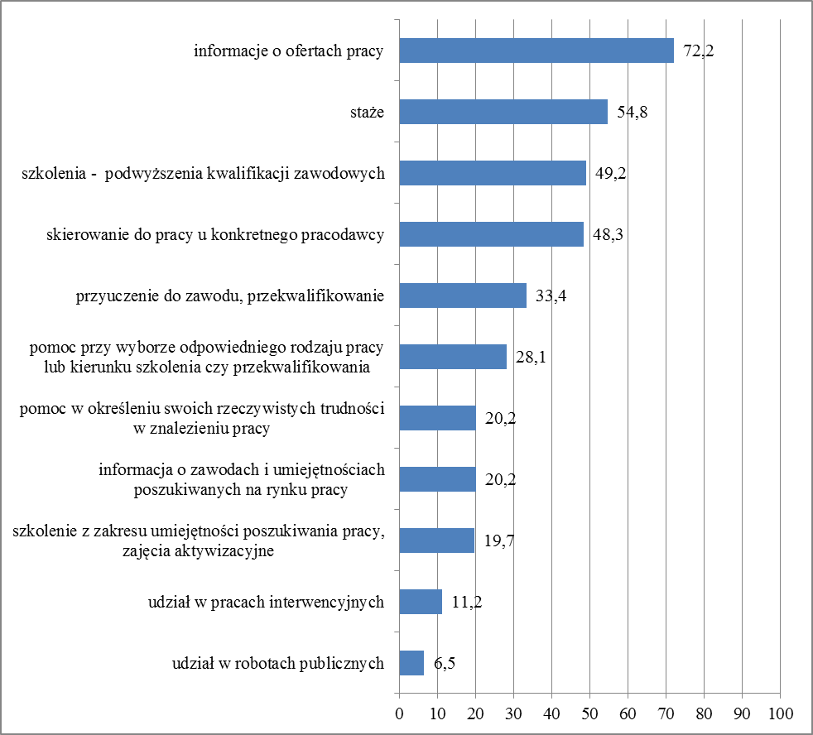
Oczekiwania młodych osób bezrobotnych do 25 roku w zakresie otrzymania od publicznych służb zatrudnienia wybranych form wsparcia pozafinansowego (%).
Źródło: Opracowanie własne

Slide 56
Największa grupa badanych wskazała, że oczekuje wsparcia dotyczącego:
informacji o ofertach pracy (72,2%) oraz
możliwości odbywania staży (54,8%).
Najrzadziej respondenci wskazywali:
prace interwencyjne oraz (11,2%)
roboty publiczne (6,5%).

Slide 57
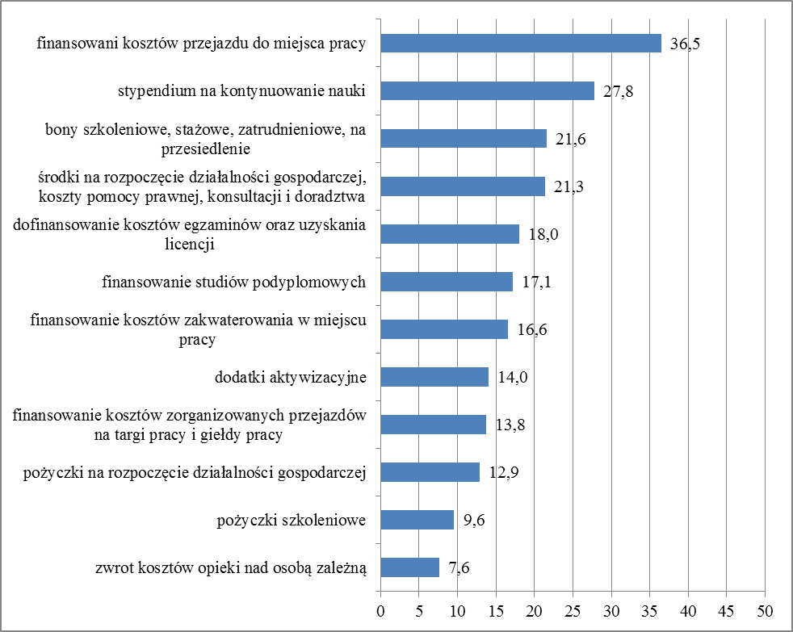
Oczekiwania młodych osób bezrobotnych do 25 roku w zakresie otrzymania od publicznych służb zatrudnienia wybranych form wsparcia finansowego (%).
Źródło: Opracowanie własne

Slide 58
Najczęściej badani wskazywali, że oczekują wsparcia dotyczącego:
finansowania kosztów przejazdów do miejsca pracy (36,5%) oraz
stypendium na kontynuowanie nauki (27,8%).
Najrzadziej respondenci wskazywali:
pożyczki szkoleniowe oraz (9,6%)
zwrot kosztów nad osobą zależną (7,6%).

Slide 59
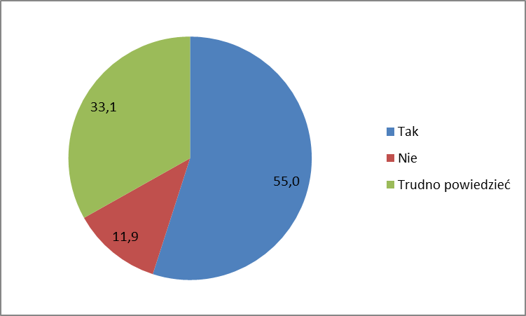
Ocena dopasowania do potrzeb otrzymywanej przez bezrobotne osoby młode do 25 roku życia pomocy od publicznych służb zatrudnienia (%).
Źródło: Opracowanie własne

Slide 60
55% badanych bezrobotnych osób młodych uważa, ze pomoc jaką otrzymują od publicznych służb zatrudnienia jest odpowiednia do ich potrzeb.
Niemal 12% respondentów uważa, że otrzymywana pomoc nie odpowiada ich potrzebom.
Niewiele ponad 33% badanych nie potrafi jednoznacznie określić czy pomoc jaką otrzymują odpowiada, czy też nie odpowiada ich potrzebom.

Slide 61
Dodatkowe oczekiwania bezrobotnych osób młodych do 25 roku względem publicznych służb zatrudnienia (%).

Slide 62
Najczęściej wskazywanym obszarem jest pomoc w znalezieniu pracy (42,6%).
Widoczne jest także zainteresowanie szerszą ofertą szkoleń i staży (17%).
Po 10% wskazań dotyczyło szerszego wsparcia finansowego oraz lepszej informacji odnośnie dostępnych form wsparcia.
19% respondentów, którzy udzielili odpowiedzi na to pytanie nie ma dodatkowych oczekiwań odnośnie form wsparcia, jakie mogą im zostać zaproponowane.

Slide 63
Formy wsparcia oferowane przez publiczne służby zatrudnienia, z których korzystały lub z których chciałyby skorzystać w przyszłości młode osoby bezrobotne do 25 roku życia (%).
Badane bezrobotne młode osoby najczęściej deklarowały, ze korzystały w przeszłości z:
informacji dotyczące ofert pracy (91,2%),
staży (42,9%) oraz
skierowania do pracy u konkretnego pracodawcy (40%).
Najmniej liczna grupa respondentów wskazała na posiadanie doświadczeń w korzystaniu z:
finansowania studiów podyplomowych (0,6%) oraz
pożyczek na rozpoczęcie działalności gospodarczej (1,1%).
Badane bezrobotne młode osoby najczęściej deklarowały zainteresowanie skorzystaniem w przyszłości z :
informacji na temat dostępnych ofert pracy (72%),
niemal 55% badanych osób zadeklarowało chęć skorzystania ze staży,
niemal 50% ze szkoleń podwyższających kwalifikacje zawodowe
ponad 48% respondentów chciałoby skorzystać ze skierowania do pracy u konkretnego pracodawcy.
Najrzadziej wskazywano na zainteresowanie udziałem w:
robotach publicznych (6,5%),
zwrotem kosztów opieki nad osobą zależną (7,6%) oraz
pożyczkami szkoleniowymi (9,6%).

Slide 64
Wiedza młodych osób bezrobotnych do 25 roku życia na temat możliwości uzyskania wsparcia od instytucji rynku pracy (%).

Slide 65
Największa grupa respondentów wskazała:
Powiatowe Urzędy Pracy (96%) oraz
agencje zatrudnienia (67%).
Najrzadziej wskazywano:
instytucje partnerstwa lokalnego (13,5%) oraz
instytucje dialogu społecznego (14,3%).
Odsetek odpowiedzi „nie można uzyskać wsparcia” wynosił:
1,4% w przypadku PUP
21,6% w przypadku instytucji dialogu społecznego i
21,5% w przypadku instytucji partnerstwa lokalnego.

Slide 66
Wiedza młodych osób bezrobotnych do 25 roku życia na temat możliwości uzyskania określonych form wsparcia do instytucji rynku pracy (%).

Slide 67
Najczęściej respondenci deklarowali, że bezrobotna młoda osoba może otrzymać następujące formy wsparcia:
informacje o ofertach pracy (95,5%),
możliwość odbycia stażu (93,4%),
zostać skierowana do pracy u konkretnego pracodawcy (87,4%) oraz
zostać skierowana na szkolenia podnoszące kwalifikacje zawodowe (82,1%).
Najrzadziej natomiast młode bezrobotne osoby twierdzą, że mogą otrzymać wsparcie:
w formie zwrotu kosztów opieki nad osobą zależną (23,2%),
w formie zwrotu finansowania kosztów zakwaterowania w miejscu pracy (24,4%) oraz
pożyczki szkoleniowej (29,3%).

Slide 68
Wiedza młodych osób bezrobotnych do 25 roku życia na temat możliwości uzyskania określonego zakresu wsparcia od instytucji rynku pracy (%).

Slide 69
Z pomocą w zakresie uzyskania wsparcia finansowego najczęściej kojarzone są instytucje partnerstwa lokalnego (37,1%).
Z pomocą w podniesieniu kwalifikacji badani najczęściej utożsamiają instytucje szkoleniowe (84,8%).
Z pomocą w znalezieniu pracy najczęściej kojarzone przez respondentów są Powiatowe Urzędy Pracy (95,8%).

Slide 70
Pracodawcy

Slide 71
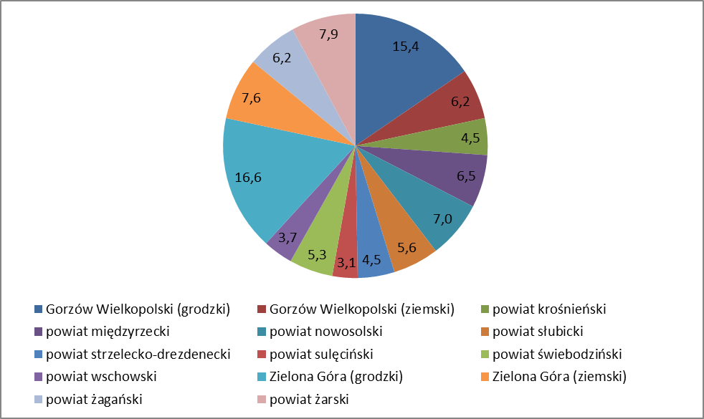
Struktura próby ze względu na powiat w którym zlokalizowane jest przedsiębiorstwo (%).
Źródło: Opracowanie własne

Slide 72
Największa grupa przedsiębiorstw, które znalazły się w próbie jest zlokalizowana w:
Zielonej Górze stanowią (16,6%) oraz
Gorzowie Wielkopolskim (15,4%).

Slide 73
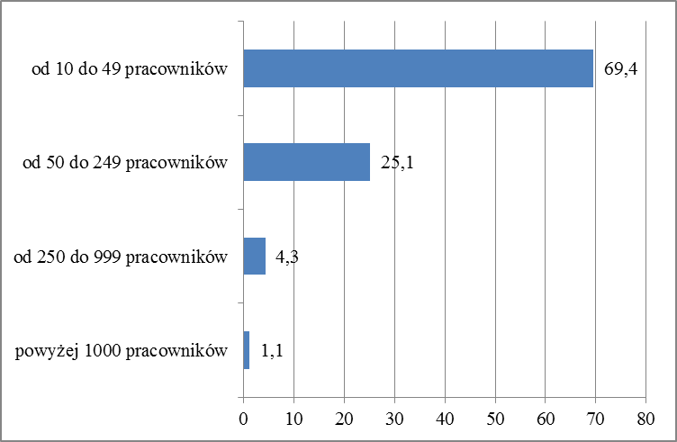
Struktura przebadanych przedsiębiorstw ze względu na liczbę zatrudnianych pracowników (%).
Źródło: Opracowanie własne

Slide 74
W próbie dominują przedsiębiorstwa zatrudniające od 10 do 49 osób, które stanowią ponad 69% podmiotów.
Najmniej jest przedsiębiorstw zatrudniających więcej niż 1000 osób, takie podmioty stanowią nieco ponad 1% próby.

Slide 75
Struktura próby ze względu na branżę według PKD 2007 (%).

Slide 76
Dominującymi w próbie są przedsiębiorstwa z branży przetwórstwa przemysłowego (30,6%).
Drugą najliczniejszą grupę stanowią przedsiębiorstwa zajmujące się handlem oraz naprawą pojazdów samochodowych i motocykli (17,7%).
Trzecia najliczniejsza grupa przedsiębiorstw to te należące do branży związanej z budownictwem (11,2%).

Slide 77
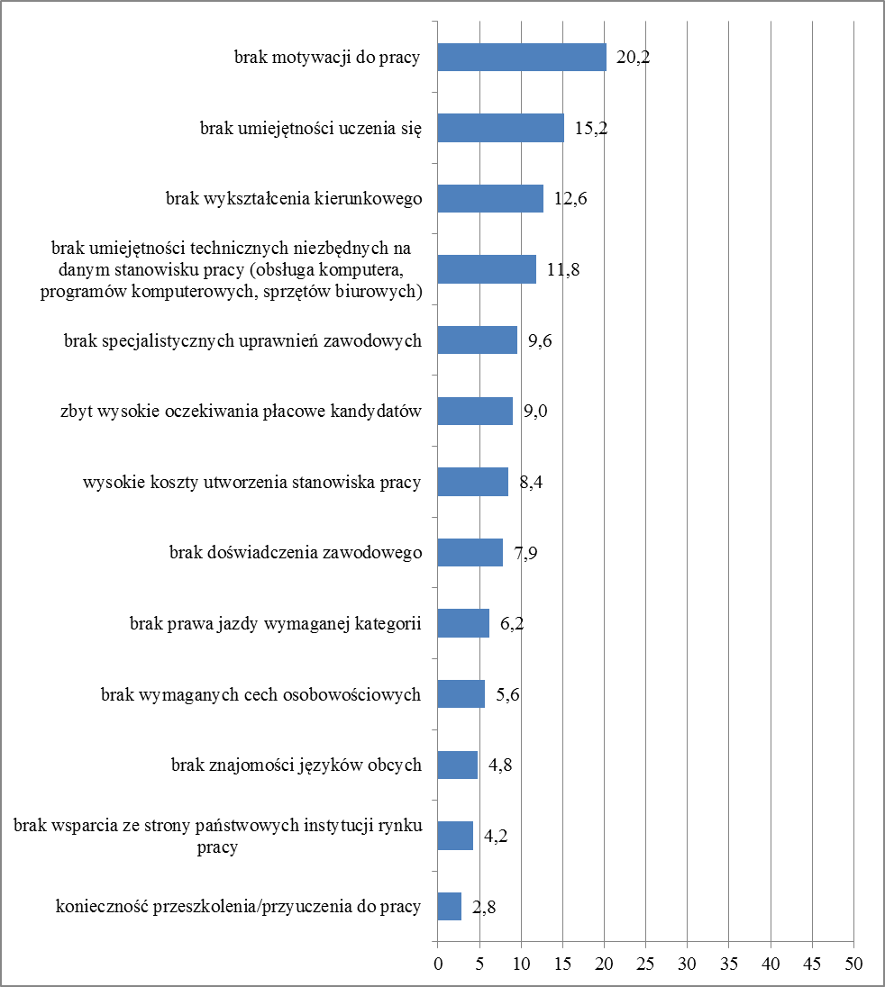
Powody uniemożliwiające zatrudnienie młodej osoby bezrobotnej (%).
Źródło: Opracowanie własne

Slide 78
Najczęściej wskazywanymi przez pracodawców barierami uniemożliwiającymi zatrudnianie młodych bezrobotnych osób są:
brak motywacji do pracy (20,2%),
brak umiejętności uczenia się (15,2%).
Przedsiębiorcy najrzadziej wskazywali na:
brak wsparcia ze strony państwowych instytucji rynku pracy oraz (4,2%)
konieczność przeszkolenia, przyuczenia do pracy (2,8%).

Slide 79
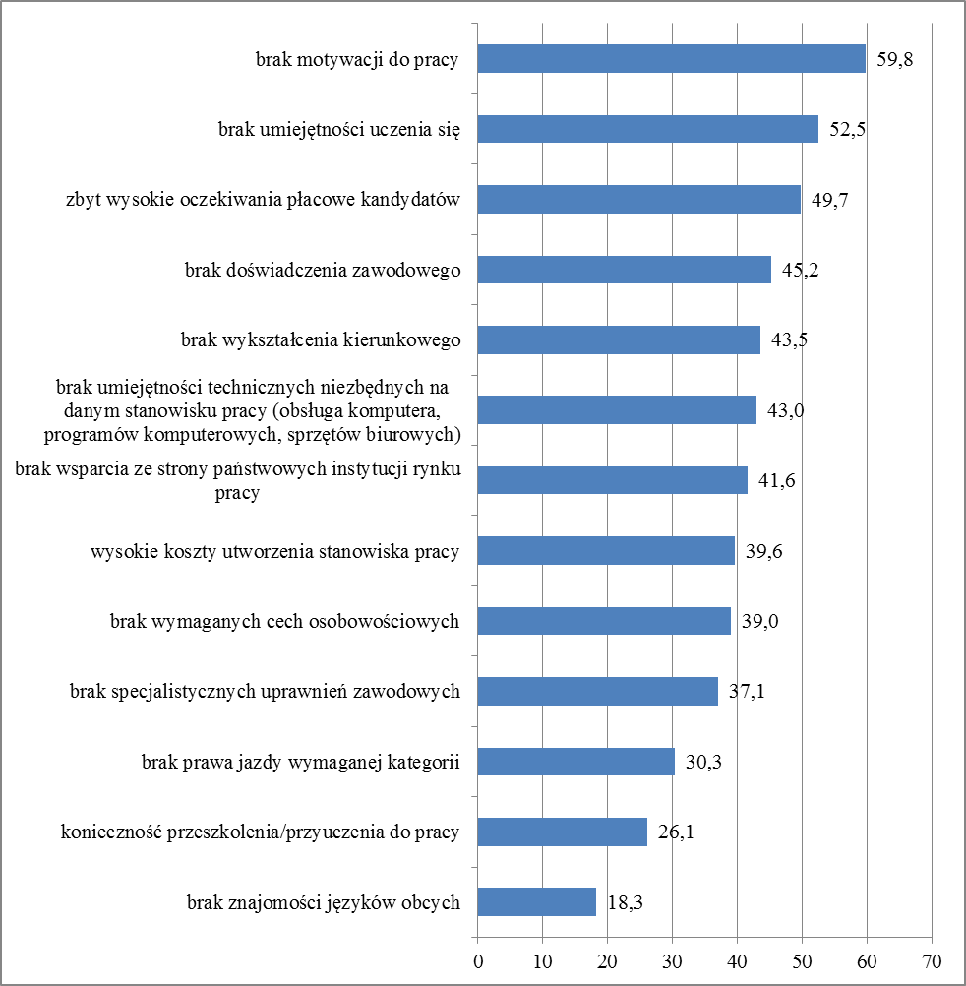
Powody utrudniające zatrudnienie młodej osoby bezrobotnej (%).
Źródło: Opracowanie własne

Slide 80
Najczęściej wskazywanymi przez pracodawców barierami utrudniającymi zatrudnianie młodych bezrobotnych osób są:
brak motywacji do pracy (59,8%),
brak umiejętności uczenia się (52,5%).
Przedsiębiorcy najrzadziej wskazywali na:
konieczność przeszkolenia, przyuczenia do pracy (26,1%),
Brak znajomości języków obcych (18,3%).

Slide 81
Powody, które uniemożliwiły pracodawcy zatrudnienie młodej bezrobotnej osoby (%).

Slide 82
Respondenci najczęściej wskazywali, że ich doświadczenia dotyczące barier, jakie uniemożliwiły lub utrudniły zatrudnienie bezrobotnej młodej osoby dotyczyły:
braku motywacji do pracy ze strony kandydata (29%)
brak doświadczenia zawodowego kandydatów do pracy (25%) badanych przedsiębiorców.
Najrzadziej respondenci wskazywali na to, że konieczność przeszkolenia/przyuczenia kandydata do pracy byłą barierą, która uniemożliwiła lub utrudniła im zatrudnienie nowego pracownika (3,4%).

Slide 83
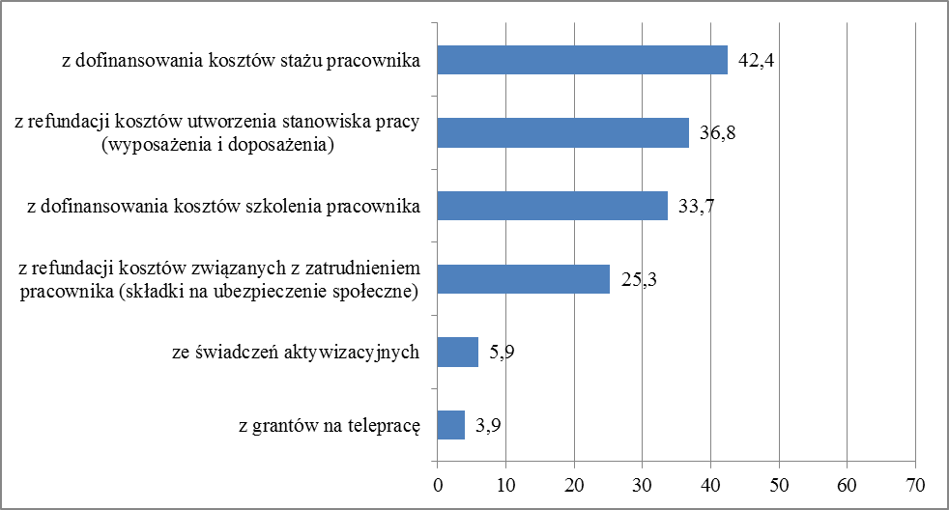
Oczekiwania pracodawców dotyczące form wsparcia finansowego (%).
Źródło: Opracowanie własne

Slide 84
Z danych wynika, że pracodawcy oczekiwaliby w przyszłości przede wszystkim:
dofinansowywania kosztów staży dla pracowników (42,4%),
refundacji kosztów utworzenia stanowiska pracy (36,8%) oraz dofinansowywania kosztów szkolenia pracowników (33,7%).
W najmniejszym stopniu oczekują:
dostępu do grantów na telepracę (3,9%) oraz
świadczeń aktywizacyjnych (5,9%).

Slide 85
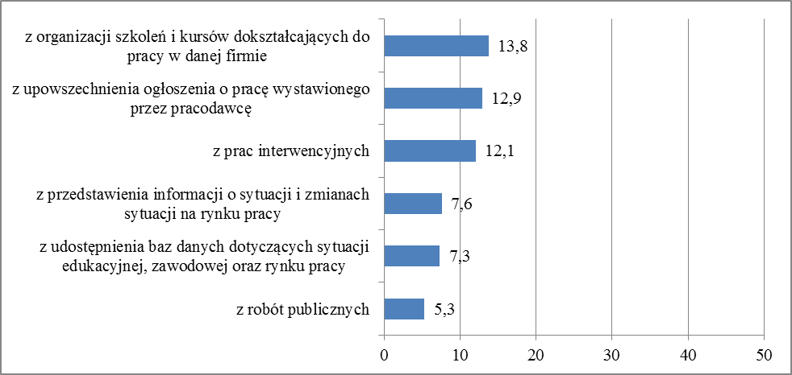
Oczekiwania pracodawców dotyczące form wsparcia pozafinansowego (%).
Źródło: Opracowanie własne

Slide 86
Wśród oczekiwań pozafinansowych najczęściej wskazywano na:
organizację szkoleń i kursów dokształcających (13,8%),
upowszechnianie ogłoszeń o pracę (12,9%) oraz
pomoc w poszukiwaniu pracowników o określonych kwalifikacjach (12,4%).
Najrzadziej wskazania dotyczyły:
robót publicznych (5,3%) jako tej formy wsparcia, której badani oczekiwaliby od publicznych służb zatrudnienia.

Slide 87
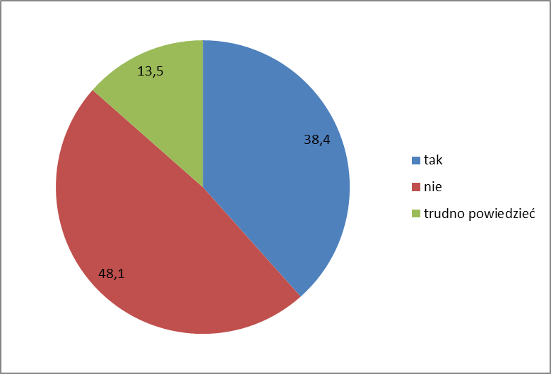
Opinie pracodawców na temat adekwatności otrzymywanego wsparcia do potrzeb (%).
Źródło: Opracowanie własne

Slide 88
38,4% badanych deklaruje, że otrzymywana pomoc odpowiada ich potrzebom.
Ponad 48% przedsiębiorców uznało, ze pomoc jaką otrzymują nie jest wystarczająca w stosunku do ich potrzeb.
13,5% badanych przedsiębiorców nie potrafi jednoznacznie określić, czy otrzymywane wsparcie odpowiada, czy nie odpowiada ich potrzebom.

Slide 89
Dodatkowe wsparcie jakiego oczekują pracodawcy od publicznych służb zatrudnienia (%).

Slide 90
Najczęściej odpowiedzi udzielane przez badanych dotyczyły:
Oczekiwań finansowych (39,2%).
Bardziej profesjonalnego, sprawniejszego, szybszego, efektywnego i aktywnego działania mającego na celu udzielenie pomocy pracodawcom przez publiczne służby zatrudnienia wskazało 21% badanych.
Niemal 18% odpowiedzi dotyczyło rozszerzenia oferty szkoleń oraz możliwości pozyskiwania stażystów.
11,5% lepszego dopasowania kandydatów do pracy kierowanych do pracodawcy.

Slide 91
Formy wsparcia oferowane przez publiczne służby zatrudnienia, które w największym stopniu sprzyjają zatrudnianiu bezrobotnych osób młodych (%).

Slide 92
Pracodawcy najczęściej wskazywali:
dofinansowanie kosztów związanych ze stażami dla pracowników (70%),
dofinansowanie kosztów związanych ze szkoleniem pracownika oraz (57,3%),
refundację kosztów stworzenia miejsca pracy (53,9%),
ponad 47% badanych za skuteczną w tym zakresie metodę uważa refundację kosztów związanych z zatrudnieniem pracownika.
Najrzadziej jako skuteczne metody wybierano:
przedstawianie informacji o sytuacji i zmianach sytuacji na rynku pracy (22,5%) oraz
dostęp do baz danych dotyczących sytuacji edukacyjnej, zawodowej oraz rynku pracy (23,9%).

Slide 93
Instytucje, do których mogą zwrócić się o pomoc pracodawcy chcący zatrudnić bezrobotne osoby młode (%).

Slide 94
Najczęściej jako te instytucje, do których pracodawcy mogą się zwrócić o pomoc wskazywano:
Powiatowy Urząd Pracy (87,1%),
Wojewódzki Urząd Pracy (44,1%) oraz
agencje zatrudnienia (36,8%).
Najrzadziej w tym kontekście badani wymieniali:
instytucje partnerstwa lokalnego (19,1%),
instytucje dialogu społecznego (14,6%).

Slide 95
Formy pomocy, jakie może otrzymać pracodawca chcący zatrudnić osobę do 25 roku życia (%).

Slide 96
Spośród metod wspierania pracodawców przez instytucje rynku pracy, o którą może wystąpić pracodawca, najczęściej wskazywano:
dofinansowanie kosztów stażu (87%),
dofinansowanie kosztów szkolenia pracownika (77,5%),
refundację kosztów utworzenia stanowiska pracy (77,5%),
upowszechnienie ogłoszenia o pracę wystawionego przez pracodawcę (75,6%) oraz
refundację kosztów związanych z zatrudnieniem pracownika (74,2%).
Najrzadziej wskazywane metody wspierania, z których mogą korzystać pracodawcy to:
granty na telepracę (41,6%),
świadczenia aktywizacyjne oraz roboty publiczne (po 49,2%).

Slide 97
Formy wsparcia oferowane przez publiczne służby zatrudnienia, z których pracodawca korzystał do tej pory (%).

Slide 98
Spośród prezentowanych form wsparcia, z których mogli skorzystać pracodawcy, najczęściej wskazywano na:
posiadanie doświadczeń związanych z dofinansowaniem kosztów staży dla pracowników (46,9%),
refundacja kosztów utworzenia stanowiska pracy (19,1%).
prace interwencyjne oraz dofinansowania kosztów szkolenia pracownika (po 15,7%).
Najrzadziej badani deklarowali posiadanie doświadczeń w korzystaniu z:
grantów na telepracę (1,4%),
korzystania z udostępnianych baz danych (1,4%),
przedstawienia informacji na temat sytuacji i zmian sytuacji na rynku pracy (1,4%).

Slide 99
Formy wsparcia oferowane przez publiczne służby zatrudnienia, z których pracodawca chciałby skorzystać w przyszłości (%).

Slide 100
Badani deklarują najczęściej, że planują skorzystać z:
dofinansowania kosztów stażu pracownika (42,4%),
z refundacji kosztów utworzenia stanowiska pracy (36,8%) oraz
z dofinansowania kosztów związanych ze szkoleniem pracowników (33,7%).
Z odpowiedzi badanych wynika, że najmniejszym zainteresowaniem cieszyć się będą:
granty na telepracę (3,9%),
roboty publiczne (5,3%) oraz
świadczenia aktywizacyjne (5,9%).

Slide 101
Porównanie sposobów definiowania barier i oczekiwań w zakresie aktywności zawodowej przez młode osoby bezrobotne oraz pracodawców

Slide 102
Bariery utrudniające i uniemożliwiające zatrudnianie młodych osób według pracodawców i młodych bezrobotnych (%).
 |  | brak doświadczenia zawodowego | brak wykształcenia kierunkowego | zbyt wysokie oczekiwania płacowe kandydatów/ zbyt niskie wynagrodzenie oferowane przez pracodawców
pracodawcy | utrudnia | 45,2 | 43,5 | 49,7
bezrobotni |  | 65,1 | 69,4 | 56,8
pracodawcy | uniemożliwia | 7,9 | 12,6 | 9,0
bezrobotni |  | 24,6 | 18,0 | 11,1
Źródło: Opracowanie własne

Slide 103
Brak doświadczenia zawodowego jako barierę utrudniającą zatrudnienie i podjęcie aktywności zawodowej wskazało 45,2% pracodawców oraz 65,1% młodych bezrobotnych osób.
Jako barierę uniemożliwiającą definiuje brak doświadczenia zawodowego 7,9% pracodawców i 24,6% bezrobotnych młodych osób.
Brak wykształcenia kierunkowego za barierę utrudniającą zatrudnienie i podjęcie aktywności zawodowej wskazało 43,5% pracodawców oraz 69,4% młodych bezrobotnych osób.
Jako barierę uniemożliwiającą definiuje brak wykształcenia kierunkowego 12,6% pracodawców i 18% bezrobotnych młodych osób.
49,7% przedsiębiorców uważa, że zbyt wysokie oczekiwania finansowe potencjalnych pracowników stanowią barierę utrudniającą ich zatrudnienie. Z kolei 56,8% bezrobotnych młodych osób uważa, że to zbyt niskie wynagrodzenia oferowane przez pracodawców stanowią barierę utrudniającą podjęcie aktywności zawodowej.
Jako barierę uniemożliwiającą zatrudnienie i podjęcie aktywności zawodowej kwestie związane z wynagrodzeniami postrzega 9% pracodawców i 11,1% bezrobotnych młodych osób.

Slide 104
Plany pracodawców dotyczące skorzystania z wybranych form wsparcia (%).

Slide 105
Plany młodych bezrobotnych dotyczące skorzystania z wybranych form wsparcia (%).

Slide 106
Ponad 42% pracodawców deklaruje chęć skorzystania z dofinansowania kosztów staży, natomiast niemal 55% młodych osób bezrobotnych chciałoby skorzystać ze staży.
Odnotowano niski poziom zainteresowania obu grup pracami interwencyjnymi (12% u pracodawców oraz 11% u młodych osób bezrobotnych).
Zainteresowanie robotami publicznymi zadeklarowało 5,5% pracodawców oraz 6,5% młodych osób bezrobotnych).
Wśród pracodawców zainteresowanie szkoleniami deklarowało niemal 13% natomiast wśród młodych osób bezrobotnych niemal 50% badanych.
Niespełna 13% pracodawców chciałoby skorzystać z możliwości upowszechniania swoich ogłoszeń, natomiast zainteresowanych skorzystaniem z takich informacji jest 72% młodych osób bezrobotnych.

Slide 107
Ocena pracodawców dotycząca dopasowania wsparcia do ich potrzeb (%).

Slide 108
Plany młodych bezrobotnych dotyczące skorzystania z wybranych form wsparcia (%).

Slide 109
W przypadku osób bezrobotnych 55% deklaruje, że otrzymywane wsparcie odpowiada ich potrzebom, natomiast wśród pracodawców taką opinię wygłasza nieco ponad 38% badanych.
Ponad 33% młodych osób bezrobotnych nie potrafi ocenić czy otrzymywane wsparcie odpowiada ich potrzebom, natomiast wśród pracodawców takiej odpowiedzi udzieliło nieco ponad 13%.
48% pracodawców oraz blisko 12% młodych bezrobotnych osób deklaruje, że otrzymywana przez nie pomoc nie odpowiada ich potrzebom.

Slide 110
Studenci/uczniowie
Zgodnie z oczekiwaniami, materiał empiryczny zgromadzony podczas trzech dyskusji panelowych dostarczył danych potwierdzających zróżnicowanie w zakresie oceny szans i zagrożeń na rynku pracy ze względu na etap kształcenia.
Istotne różnice wystąpiły zarówno w ocenie szans i trudności, jakich spodziewają się badani po wejściu na rynek pracy oraz wyobrażeń na temat swojej przyszłości zawodowej.
Należy zwrócić uwagę na względnie spójny poziom wiedzy i zakres oczekiwań dotyczących pomocy ze strony publicznych instytucji rynku pracy, bez względu na etap kształcenia.

Slide 111
Efektywność zatrudnieniowa

Slide 112
Wybrane formy aktywizacji w latach 2011-2013 w województwie lubuskim (%).

Slide 113
W okresie ostatnich trzech lat w największym stopniu wzrosła popularność staży, z 21,3% w 2011 roku do 41,6% w 2013 roku .
Najbardziej zmalała popularność prac społecznie użytecznych, z 51,2% w 2011 roku do 17,2% w roku 2013.
Udział procentowy pozostałych form nie zmienił się w sposób istotny.

Slide 114
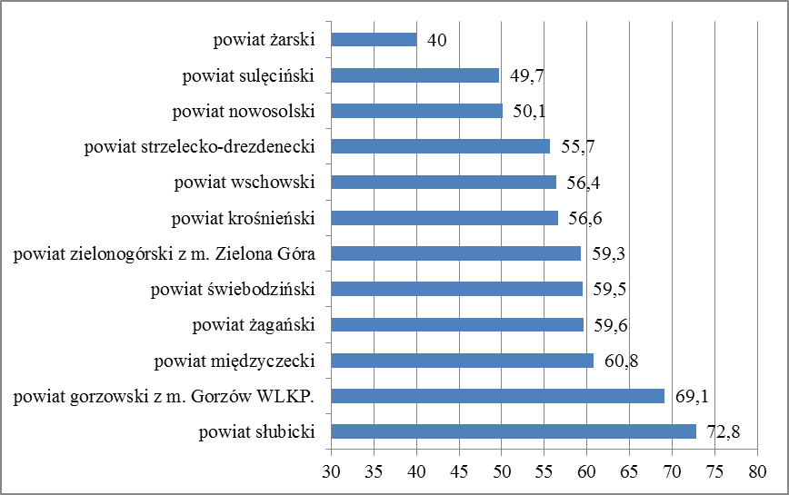
Efektywność zatrudnieniowa aktywnych form przeciwdziałania bezrobociu w powiatach województwa lubuskiego w 2013 roku (%).
Źródło: Opracowanie własne

Slide 115
Najniższy poziom efektywności zatrudnieniowej osiągnięty został w powiecie żarskim i wyniósł 40%.
Najwyższy poziom efektywności zatrudnieniowej osiągnięty został w powiecie słubickim i wyniósł 72,8%.

Slide 116
Porównanie efektywności zatrudnieniowej ogółem i w kategorii osób bezrobotnych do 25 roku życia (%).
Formy aktywizacji | Efektywność zatrudnieniowa ogółem | Efektywność zatrudnieniowa w kategorii osób do 25 roku życia
szkolenie | 45,22 | 45,99
staż | 59,23 | 62,38
przygotowanie zawodowe w miejscu pracy | 0 | 0
prace interwencyjne | 71,51 | 81,57
roboty publiczne | 51,83 | 67,35
prace społecznie użyteczne | 19,59 | 26,57
poradnictwo indywidualne | 27,56 | 41,17
szkolenie w klubie pracy w zakresie aktywnego poszukiwania pracy | 18,44 | 20,25
zajęcia aktywizacyjne | 16,96 | 26,89
Źródło: Opracowanie własne na podstawie raportów MPiPS oraz WUP

Slide 117
Efektywność zatrudnieniowa każdej z wymienionych form jest wyższa w kategorii bezrobotnych do 25 roku życia.
Znaczącą różnicę widać w przypadku:
efektywności zatrudnieniowej robót publicznych (15,52%),
poradnictwa indywidualnego (13,61%) oraz
prac interwencyjnych (10,06%).
Nieznaczną różnicę procentową odnotowano w przypadku:
szkoleń (0,77%) oraz
zajęć w klubie pracy w zakresie aktywnego poszukiwania pracy (1,81%).

Slide 118
Osoby bezrobotne do 25 roku życia uczestniczące w aktywnych programach rynku pracy w województwie lubuskim w 2013 roku.
Formy aktywizacji | Udział w formie | Ukończenie udziału w formie | Podjęcie pracy w trakcie lub po ukończeniu formy | Efektywność zatrudnieniowa (%)
szkolenie | 523 | 511 | 235 | 45,99
staż | 3220 | 2919 | 1821 | 62,38
przygotowanie zawodowe w miejscu pracy | 3 | 1 | 0 | 0
prace interwencyjne | 299 | 293 | 239 | 81,57
roboty publiczne | 50 | 49 | 33 | 67,35
prace społecznie użyteczne | 145 | 143 | 38 | 26,57
Źródło: Opracowanie własne na podstawie raportów MPiPS oraz WUP

Slide 119
Najwyższą efektywność zatrudnieniową w przypadku osób bezrobotnych do 25 roku życia w 2013 roku odnotowano w przypadku:
prac interwencyjnych (81,57%),
robót publicznych (67,35%) oraz
staży (62,38%).
Natomiast najniższą efektywność zatrudnieniową w przypadku:
szkoleń (45,99%) oraz
prac społecznie użytecznych (26,57%).

Slide 120
Osoby bezrobotne do 25 roku życia uczestniczące w aktywnych programach rynku pracy w województwie lubuskim w 2013 roku.
Formy aktywizacji | Udział w formie | Ukończenie udziału w formie | Podjęcie pracy w trakcie lub po ukończeniu formy | Rozpoczęcie szkolenia lub zajęć aktywizacyjnych | Efektywność zatrudnieniowa (%)
poradnictwo indywidualne | 5858 | 2412 | 409 | 592 | 41,17
szkolenie w klubie pracy w zakresie aktywnego poszukiwania pracy | 81 | 79 | 16 | 7 | 20,25
zajęcia aktywizacyjne | 1164 | 1153 | 310 | 15 | 26,89
Źródło: Opracowanie własne na podstawie raportów MPiPS oraz WUP

Slide 121
Najwyższą efektywność zatrudnieniową w przypadku osób bezrobotnych do 25 roku życia w 2013 roku odnotowano w przypadku:
Poradnictwa indywidualnego (41,17%),
Natomiast najniższą efektywność zatrudnieniową w przypadku:
szkoleń w klubie pracy w zakresie aktywnego poszukiwania pracy (20,25%) oraz
zajęć aktywizacyjnych (26,89%).

Slide 122
Wnioski

Slide 123
Wnioski - Młodzi bezrobotni
1. Od publicznych służby zatrudnienia młodzi bezrobotni oczekują przede wszystkim wsparcia pozafinansowego, deklarując zainteresowanie:
stażami,
szkoleniami oraz
ofertą informacyjną dotyczących dostępnych ofert pracy.
2. Większość respondentów deklarowała zadowolenie ze wsparcia otrzymanego od publicznych służb zatrudnienia.
3. Poziom wiedzy młodych bezrobotnych osób na temat dostępnych i oferowanych przez publiczne służby zatrudnienia jest zróżnicowany ze względu na konkretne instytucje. Wyższy jego poziom odnotowany został w przypadku wiedzy na temat:
Powiatowych Urzędów Pracy,
Wojewódzkiego Urzędu Pracy czy
Ochotniczych Hufców Pracy.
4. Najczęściej wskazywano doświadczenia w korzystaniu z:
informacji o ofertach pracy,
informacji o stażach czy
skierowania do pracy u konkretnego pracodawcy.
5. Najważniejszych barier w podjęciu aktywności zarobkowej badani upatrują w:
braku odpowiedniego wykształcenia,
zbyt małym doświadczeniu zawodowym oraz
w zbyt małej liczbie ofert pracy.

Slide 124
Wnioski – Pracodawcy
1. Największych utrudnień w zatrudnianiu młodych bezrobotnych osób pracodawcy upatrują w:
braku u kandydatów motywacji do pracy,
braku umiejętności uczenia się czy
wysokich oczekiwaniach płacowych.
2. Zdecydowana większość przedsiębiorców oczekiwałaby od publicznych służb zatrudnienia przede wszystkim wsparcia finansowego. Najczęściej w tym kontekście wymieniano:
dofinansowania lub refundację kosztów związanych ze stażami,
z utworzeniem nowego stanowiska pracy czy
szkoleniem.
3. Poziom wiedzy pracodawców na temat instytucji i zakresu wsparcia, jakie mogą otrzymać jest wyraźnie zróżnicowany. Wyższy poziom wiedzy zauważyć można w przypadku tych instytucji i form wsparcia, z których według deklaracji respondenci korzystali lub zamierzają skorzystać. Wymienić w tym kontekście należy przede wszystkim takie instytucje :
Powiatowe Urzędy Pracy,
Wojewódzki Urząd Pracy oraz
agencje zatrudnienia.
4. Wśród znanych pracodawcom form wsparcia należy wskazać:
możliwość dofinansowania kosztów staży i szkoleń,
upowszechnienia ogłoszenia o pracy,
refundację kosztów utworzenia stanowiska pracy czy
kosztów związanych z zatrudnieniem pracownika.
5. W przyszłości wzrosnąć może zainteresowanie i stopień korzystania przede wszystkim z takich form wsparcia jak:
dofinansowanie kosztów szkolenia pracowników oraz
refundacja kosztów utworzenia stanowiska pracy.

Slide 125
Wnioski – Przyszli absolwenci
Należy zwrócić uwagę na względnie spójny poziom wiedzy i zakres oczekiwań dotyczących pomocy ze strony publicznych instytucji rynku pracy, bez względu na etap kształcenia.
Studenci ostatnich lat studiów II stopnia charakteryzują się pełnym obaw nastawieniem do swojej przyszłości na rynku pracy. Dotychczasowe doświadczenia zawodowe nie pozwalają im patrzeć z nadzieją w przyszłość. Nie towarzyszy temu jednak aktywna postawa zmierzająca do poprawy własnej sytuacji.
W przypadku studentów ostatnich lat studiów I stopnia wyraźnie zaznacza się przekonanie o względnie korzystnej sytuacji osób kończących studia zawodowe. Upatrują oni swoich szans w zajmowaniu się w przyszłości takimi dziedzinami, które gwarantują zapotrzebowanie na ich pracę.
Uczniów ostatnich klas szkół ponadgimnazjalnych charakteryzuje dość sceptyczna postawa wobec przyszłości na rynku pracy. Choć większość z nich planuje kontynuowanie nauki, dostrzegają oni także inne możliwości np. założenie własnej działalności gospodarczej lub wyjazd za granicę.
W każdej z badanych grup panuje przekonanie o tym, że korzystanie z pomocy publicznych służb zatrudnienia jest raczej ostatecznością. Nie postrzegają oni wsparcia oferowanego przez instytucje rynku pracy jako czegoś, co zasadniczo poprawi sytuację młodych na rynku pracy. O swoją przyszłość zawodową wolą zadbać sami, korzystając z dostępnych im form poszukiwania pracy oraz zdobywania doświadczenia zawodowego.

Slide 126
Wnioski – Efektywność zatrudnieniowa wybranych form wsparcia
1. W ostatnich latach zmieniła się struktura udziału poszczególnych form aktywizacji w ogóle działań aktywizacyjnych w województwie lubuskim. Znacząco wzrosła popularność staży, co odbyło się kosztem formy jaką są prace społecznie użyteczne.
2. Pod względem poziomu ogólnej efektywności zatrudnieniowej wybranych form aktywizacji zawodowej najlepiej wypadają miasto Gorzów Wielkopolski oraz powiat żagański, w których efektywność zatrudnieniowa w czterech z pięciu form aktywizacji jest wyższa niż średnia efektywność dla danej formy w województwie.
3. Najsłabiej pod tym względem prezentują się powiaty krośnieński oraz strzelecko-drezdenecki w których efektywność zatrudnieniowa w czterech na pięć form wsparcia jest niższa niż średnia wojewódzka dla danych form aktywizacji.
4. Najwięcej, bo w dziewięciu z dwunastu powiatów osiągnięto wynik wyższy niż średnia wojewódzka w przypadku prac interwencyjnych. Najsłabiej pod tym względem wypadają prace społecznie użyteczne, których efektywność zatrudnieniowa wyższa od średniej wojewódzkiej osiągnięta została tylko w dwóch z dwunastu powiatów.
5. Najwyższy poziom efektywności wśród bezrobotnych do 25 roku życia, osiągnięty został w skali województwa w:
przypadku prac interwencyjnych (81%) oraz
robót publicznych (67%).
6. Najniższy poziom efektywności dotyczy natomiast:
szkoleń (20%) oraz
prac społecznie użytecznych i
zajęć aktywizacyjnych (po 26%).

Slide 127
Obszary badania, odpowiadające im wnioski i rekomendacje oraz kryteria wyboru projektów.

Slide 128
Obszary badania, odpowiadające im wnioski i rekomendacje oraz kryteria wyboru projektów.
Kategorie badanych | Obszar | Wnioski | Rekomendacje | Kryteria wyboru projektów
Młode osoby bezrobotne do 25 roku życia | Bariery uniemożliwiające podjęcie aktywności zawodowej | Wśród najczęściej wskazywanych barier uniemożliwiających podjęcie aktywności zawodowej znajdują się: konieczność opieki nad osobą zależną, brak określonych umiejętności, których oczekują pracodawcy, oczekiwania pracodawców dotyczące doświadczenia zawodowego, brak wystarczającej liczby ofert pracy w miejscu zamieszkania, a zwłaszcza brak takich ofert kierowanych do młodych ludzi, brak środków na dojazdy do pracy, który uniemożliwia zdaniem młodych bezrobotnych podjęcie zatrudnienia. | W celu zredukowania siły oddziaływania barier uniemożliwiających aktywność zawodową młodych bezrobotnych powinno się wspierać działania mające na celu: zapewnienie opieki na osobą zależną lub pomoc w tym zakresie, nabycie umiejętności poszukiwanych przez pracodawców (np. poprzez szkolenia), nabycie doświadczenia zawodowego oczekiwanego przez pracodawców (np. poprzez praktyki, staże), dofinansowanie kosztów przejazdu lub zakwaterowania w miejscu pracy lub zapewnienie transportu do miejsca pracy, promowanie pracy zdalnej (niewymagającej obecności w miejscu pracy, umożliwiającej świadczenie pracy z domu). | Projekt zakłada wsparcie w zakresie: zapewnienia opieki na osobą zależną lub pomoc w tym zakresie (np. zwrot kosztów opieki nad osobą zależną), nabycia umiejętności poszukiwanych przez pracodawców (np. poprzez szkolenia), nabycia doświadczenia zawodowego oczekiwanego przez pracodawców (np. poprzez praktyki, staże), dofinansowania kosztów przejazdu lub zakwaterowania w miejscu pracy lub zapewnienia transportu do miejsca pracy, promowania pracy zdalnej (niewymagającej obecności w miejscu pracy, umożliwiającej świadczenie pracy z domu).

Slide 129
Obszary badania, odpowiadające im wnioski i rekomendacje oraz kryteria wyboru projektów.
Kategorie badanych | Obszar | Wnioski | Rekomendacje | Kryteria wyboru projektów
Młode osoby bezrobotne do 25 roku życia | Bariery utrudniające podjęcie aktywności zawodowej | Wśród najczęściej wskazywanych barier utrudniających podjęcie aktywności zawodowej znajdują się: zbyt niskie lub nieodpowiednie wykształcenie, oczekiwania pracodawców dotyczące doświadczenia zawodowego, zbyt mała liczba ofert pracy kierowanych do młodych ludzi, brak ofert pracy w rejonie miejsca zamieszkania, brak środków na dojazdy do pracy, brak określonych umiejętności, których oczekują pracodawcy, oczekiwania dotyczące dyspozycyjności pracownika, zbyt niskie wynagrodzenie. | Aby zredukować siłę oddziaływania barier utrudniających aktywność zawodową młodych bezrobotnych powinno się wspierać działania mające na celu: wspieranie różnych form dokształcania (np. poprzez dofinansowanie nauki), nabycie umiejętności poszukiwanych przez pracodawców (np. poprzez szkolenia), nabycie doświadczenia zawodowego oczekiwanego przez pracodawców (np. poprzez praktyki, staże), zapewnienie dyspozycyjności (zdalne, elastyczne formy zatrudnienia), dofinansowanie różnych form wsparcia przedsiębiorców, aby odciążyć pracodawcę (co mogłoby przełożyć się na poziom wynagrodzeń), dofinansowanie kosztów przejazdu lub zakwaterowania w miejscu pracy lub zapewnienie transportu do miejsca pracy.. | Projekt zakłada wsparcie w zakresie: wspierania różnych form dokształcania (np. poprzez dofinansowanie nauki), nabycia umiejętności poszukiwanych przez pracodawców (np. poprzez szkolenia), nabycia doświadczenia zawodowego oczekiwanego przez pracodawców (np. poprzez praktyki, staże), zapewnienia dyspozycyjności (zdalne, elastyczne formy zatrudnienia), dofinansowania różnych form wsparcia przedsiębiorców, aby odciążyć pracodawcę (co mogłoby przełożyć się na poziom wynagrodzeń), dofinansowania kosztów przejazdu lub zakwaterowania w miejscu pracy lub zapewnienia transportu do miejsca pracy.

Slide 130
Obszary badania, odpowiadające im wnioski i rekomendacje oraz kryteria wyboru projektów.
Kategorie badanych | Obszar | Wnioski | Rekomendacje | Kryteria wyboru projektów
Młode osoby bezrobotne do 25 roku życia | Oczekiwania wobec publicznych służb zatrudnienia w zakresie udzielanego wsparcia | Wśród najczęściej wskazywanych oczekiwań pozafinansowych znajdują się: korzystanie z informacji o dostępnych ofertach pracy, możliwość odbycia staży, szkolenia, podnoszenie kwalifikacji zawodowych, skierowania do pracy u konkretnego pracodawcy. Wśród najczęściej wskazywanych oczekiwań finansowych znajdują się: finansowanie kosztów przejazdów do miejsca pracy, stypendia na kontynuowanie nauki, bonów szkoleniowych, stażowych, zatrudnieniowych i na przesiedlenie, środki na rozpoczęcie działalności gospodarczej, pokrycie kosztów pomocy prawnej, konsultacji i doradztwa. | Powinno się realizować przede wszystkim takie działania, które pozwolą spełnić oczekiwania pozafinansowe, w tym dotyczące: możliwości korzystania z informacji o dostępnych ofertach pracy, możliwości odbywania staży, możliwości uczestnictwa w szkoleniach, możliwości podnoszenia kwalifikacji zawodowych, możliwości otrzymania skierowania do pracy w konkretnego pracodawcy. Ponadto powinno się realizować przede wszystkim takie działania, które pozwolą spełnić oczekiwania finansowe, w tym: zapewnienie finansowania lub dofinansowania kosztów przejazdów do miejsca pracy, oferowanie stypendiów na kontynuowanie nauki, oferowanie bonów szkoleniowych, stażowych, zatrudnieniowych i na przesiedlenie, zapewnienie środków na rozpoczęcie działalności gospodarczej, pokrycie kosztów pomocy prawnej, konsultacji i doradztwa. | Projekt zakłada wsparcie w zakresie: możliwości korzystania z informacji o dostępnych ofertach pracy, możliwości odbywania staży, możliwości uczestnictwa w szkoleniach, możliwości podnoszenia kwalifikacji zawodowych, możliwości otrzymania skierowania do pracy u konkretnego pracodawcy, zapewnienia finansowania lub dofinansowania kosztów przejazdów do miejsca pracy, oferowania stypendiów na kontynuowanie nauki, oferowania bonów szkoleniowych, stażowych, zatrudnieniowych i na przesiedlenie, zapewnienia środków na rozpoczęcie działalności gospodarczej, pokrycia kosztów pomocy prawnej, konsultacji i doradztwa.

Slide 131
Obszary badania, odpowiadające im wnioski i rekomendacje oraz kryteria wyboru projektów.
Kategorie badanych | Obszar | Wnioski | Rekomendacje | Kryteria wyboru projektów
Młode osoby bezrobotne do 25 roku życia | Poziom wiedzy na temat zakresu wsparcia wynikającego z Ustawy o promocji zatrudnienia i instytucjach rynku pracy | Znajomość form wsparcia oferowanych przez instytucje rynku pracy (najlepiej kojarzone w kolejności): informacje o ofertach pracy, możliwość odbycia stażu, skierowanie do pracy u konkretnego pracodawcy, skierowanie na szkolenia podnoszące kwalifikacje zawodowe, szkolenia z zakresu umiejętności poszukiwania pracy, zajęcia aktywizacyjne, pomoc przy wyborze odpowiedniego rodzaju pracy lub kierunku szkolenia czy przekwalifikowania, informacje o zawodach i umiejętnościach poszukiwanych na rynku pracy, przyuczenie do zawodu, przekwalifikowanie. | Warto promować różne formy wsparcia oferowane przez instytucje rynku pracy, by młodzi bezrobotni nie kojarzyli ich głównie z informowaniem o ofertach pracy, staży oraz szkoleń. Warto poszerzyć zakres upowszechnianych informacji o precyzyjne określenie specyfiki działania instytucji i oferowanych przez nie form wsparcia. | Projekt zakłada wsparcie w zakresie realizacji kilku różnych form aktywizacji zawodowej, także tych mniej popularnych np. poprzez łączenie metod. Projekt zakłada działania zmierzające do poszerzenia wiedzy młodych bezrobotnych osób na temat instytucji rynku pracy i oferowanych przez nie form wsparcia (szkolenia, spotkania informacyjne i doradcze).

Slide 132
Obszary badania, odpowiadające im wnioski i rekomendacje oraz kryteria wyboru projektów.
Kategorie badanych | Obszar | Wnioski | Rekomendacje | Kryteria wyboru projektów
Pracodawcy | Bariery uniemożliwiające zatrudnianie osób młodych | Wśród barier uniemożliwiających zatrudnianie młodych osób bezrobotnych znajdują się trzy grupy czynników: dotyczące braku motywacji do pracy u potencjalnych pracowników, dotyczące braku umiejętności uczenia się, braku wykształcenia kierunkowego oraz braku umiejętności technicznych niezbędnych na danym stanowisku pracy, dotyczące wysokich oczekiwań płacowych kandydatów. | W celu ograniczeniu negatywnego wpływu barier uniemożliwiających zatrudnianie młodych bezrobotnych powinno się: wspierać działania stymulujące do podjęcia pracy, promować działania mające na celu podnoszenie wykształcenia lub nabycie odpowiednych umiejętności oczekiwanych przez pracodawców, rekompensować pracodawcom wysokie koszty związane z zatrudnianiem młodych osób bezrobotnych poprzez dofinansowanie różnych składowych utrzymania stanowiska pracy. | Projekt zakłada wsparcie w zakresie działań: zwiększających motywację młodych do podjęcia pracy, promujących atrakcyjne formy i warunki pracy, oferujących możliwość podnoszenia kwalifikacji.

Slide 133
Obszary badania, odpowiadające im wnioski i rekomendacje oraz kryteria wyboru projektów.
Kategorie badanych | Obszar | Wnioski | Rekomendacje | Kryteria wyboru projektów
Pracodawcy | Bariery utrudniające zatrudnianie osób młodych | Wśród barier utrudniających zatrudnianie młodych osób bezrobotnych znajdują się czynniki: dotyczące braku motywacji do pracy u potencjalnych pracowników, dotyczące wysokich oczekiwań płacowych kandydatów, dotyczące braku umiejętności uczenia się, braku wykształcenia kierunkowego, związane z nieodpowiednim przygotowaniem zawodowym kandydatów, brakiem umiejętności i doświadczenie zawodowego. | W celu ograniczeniu negatywnego wpływu tych barier należy: promować działania zachęcające do podjęcia pracy, wspierać działania mające na celu podnoszenie wykształcenia lub nabycie odpowiednych umiejętności oczekiwanych przez pracodawców, rekompensować pracodawcom wysokie koszty związane z zatrudnianiem młodych osób bezrobotnych poprzez dofinansowanie różnych składowych utrzymania stanowiska pracy, wspierać działania sprzyjające zdobywaniu doświadczenia zawodowego i adaptacji do oferowanych warunków zatrudnienia (poprzez przeszkolenia, programy praktyk i staży). | Projekt zakłada wsparcie w zakresie działań: zwiększających motywację młodych do podjęcia pracy, promujących atrakcyjne formy i warunki pracy, polegających na nabyciu doświadczenia zawodowego oczekiwanego przez pracodawców (np. poprzez praktyki, staże), oferujących możliwość podnoszenia kwalifikacji, rekompensujących pracodawcom koszty związane z zatrudnianiem młodych osób bezrobotnych poprzez dofinansowanie różnych składowych utrzymania stanowiska pracy.

Slide 134
Obszary badania, odpowiadające im wnioski i rekomendacje oraz kryteria wyboru projektów.
Kategorie badanych | Obszar | Wnioski | Rekomendacje | Kryteria wyboru projektów
Pracodawcy | Oczekiwania wobec publicznych służb zatrudnienia w zakresie udzielanego wsparcia | Z danych wynika, że pracodawcy oczekiwaliby przede wszystkim wsparcia finansowego w postaci: dofinansowywania kosztów staży, refundacji kosztów utworzenia stanowiska pracy, dofinansowywania kosztów szkolenia pracowników. Wśród oczekiwań pozafinansowych najczęściej wskazywano na: organizację szkoleń i kursów dokształcających, upowszechnianie ogłoszeń o pracę, pomoc w poszukiwaniu pracowników o określonych kwalifikacjach. | Powinno się realizować przede wszystkim takie działania, które pozwolą spełnić oczekiwania finansowe, w tym: dofinansowywanie kosztów staży, refundację kosztów utworzenia stanowiska pracy, dofinansowywanie kosztów szkolenia pracowników. Powinno się realizować także takie działania, które odpowiedzą na pozafinansowe oczekiwania, w tym dotyczące: korzystania z informacji o dostępnych ofertach pracy, odbywania staży, uczestnictwa w szkoleniach, podnoszenia kwalifikacji zawodowych, otrzymania skierowania do pracy w konkretnego pracodawcy. | Projekt zakłada wsparcie w zakresie: dofinansowywania kosztów staży, refundacji kosztów utworzenia stanowiska pracy, dofinansowywania kosztów szkolenia osób zatrudnianych, korzystania z informacji o dostępnych ofertach pracy, odbywania staży, uczestnictwa w szkoleniach, podnoszenia kwalifikacji zawodowych, otrzymania skierowania do pracy w konkretnego pracodawcy.

Slide 135
Obszary badania, odpowiadające im wnioski i rekomendacje oraz kryteria wyboru projektów.
Kategorie badanych | Obszar | Wnioski | Rekomendacje | Kryteria wyboru projektów
Pracodawcy | Poziom wiedzy na temat zakresu wsparcia wynikającego z Ustawy o promocji zatrudnienia i instytucjach rynku pracy | Spośród różnych form wsparcia oferowanych przez instytucje rynku pracy najlepiej kojarzone są (w kolejności): dofinansowanie kosztów stażu, dofinansowanie kosztów szkolenia pracownika, refundacja kosztów utworzenia stanowiska pracy, upowszechnienie ogłoszenia o pracę wystawionego przez pracodawcę, refundacja kosztów związanych z zatrudnieniem pracownika. | Należy promować różne formy wsparcia oferowane przez instytucje rynku pracy, tak by pracodawcy nie kojarzyli ich wyłącznie z dofinansowywaniem kosztów stażu i szkolenia, refundacją kosztów utworzenia stanowiska pracy, upowszechnieniem ogłoszenia o pracę wystawionego przez pracodawcę lub refundacją kosztów związanych z zatrudnieniem pracownika. | Projekt zakłada realizację działań poszerzających wiedzę pracodawców na temat instytucji rynku pracy i oferowanych przez nie form wsparcia, najlepiej poprzez spotkania informacyjne, usługi doradcze oraz szkolenia.

